Slide 1

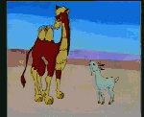
骆驼和羊
晨光小学：刘冰

Slide 2
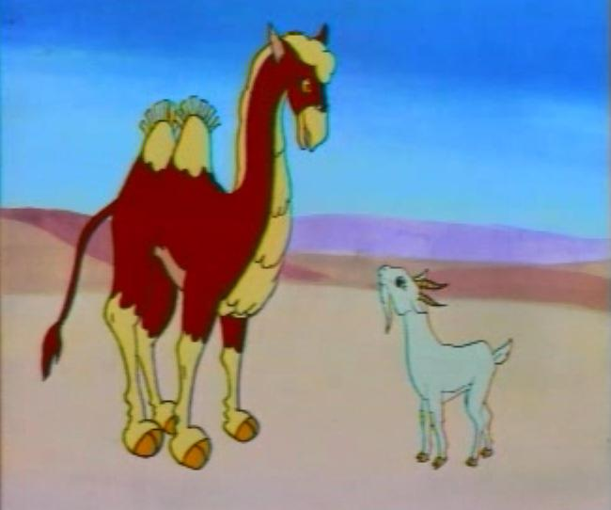
骆驼和羊为了什么事争论起来？

Slide 3
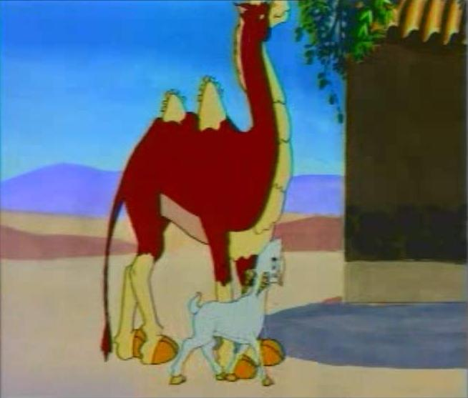

Slide 4
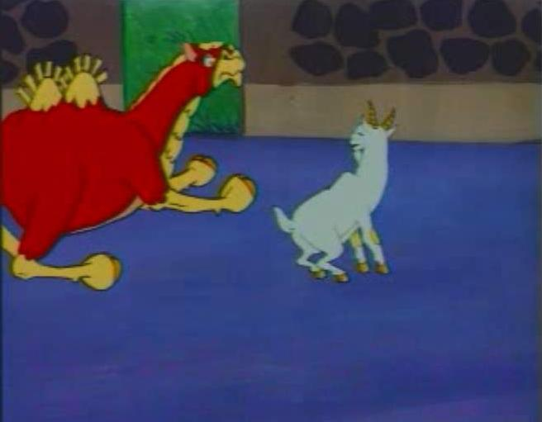

Slide 6
请你说一说：
高好，还是矮好？

Slide 7
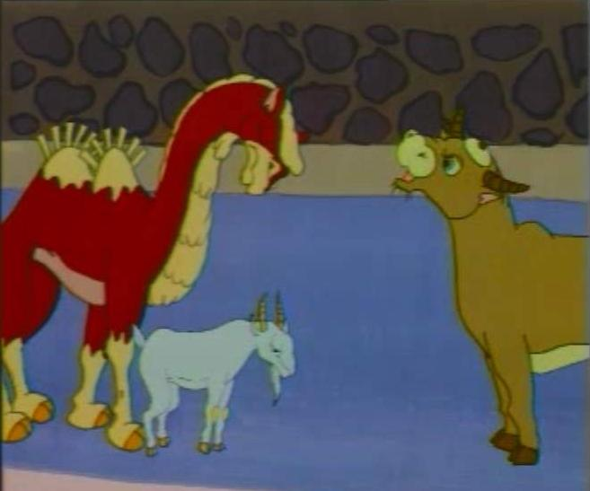
你们俩都只看到自己的长处，看不到自己的短处，这是不对的。

Slide 8


谢谢观看！

